Slide 1
大数处理

Slide 2
http://blog.sina.com.cn/s/blog_698552160100qlwx.html

Slide 3
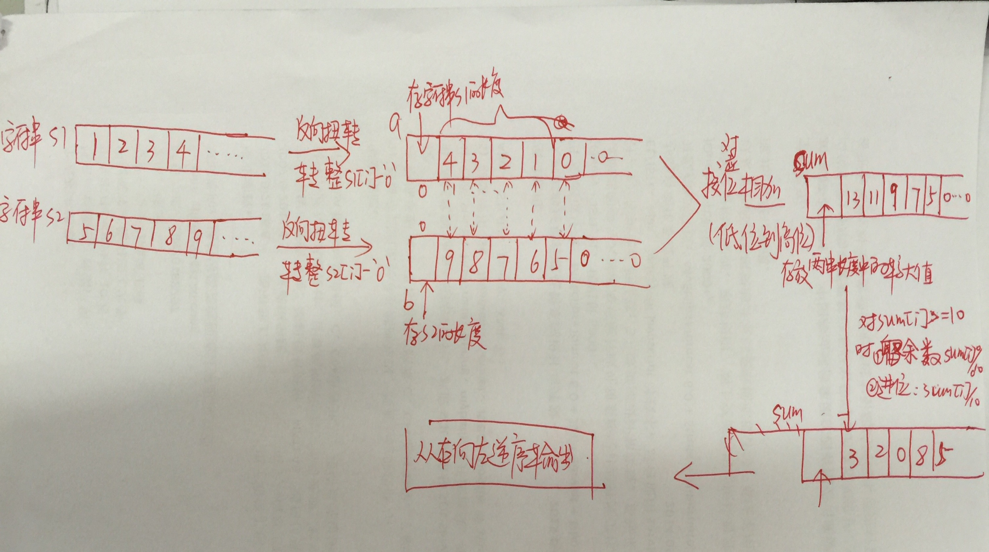
大数相加

Slide 4
杭电acm
1、1002
2、1297

Slide 5
大数相乘

